Slide 1

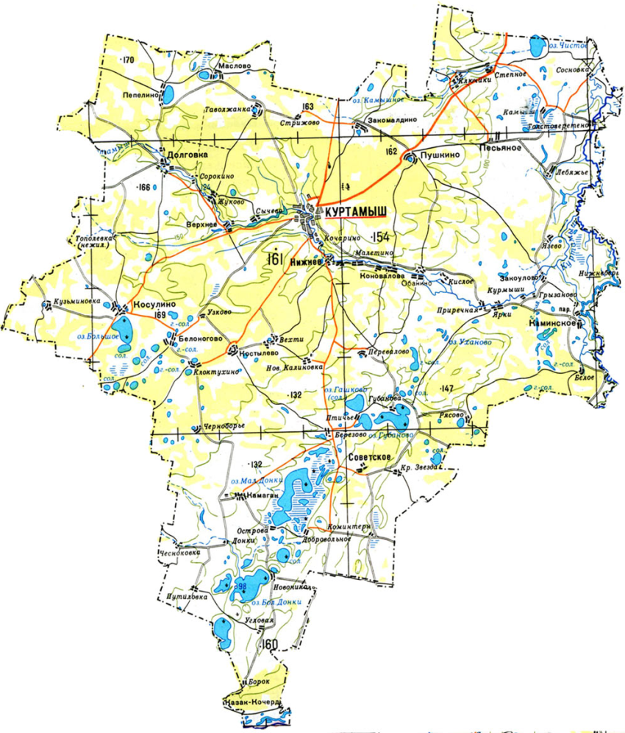
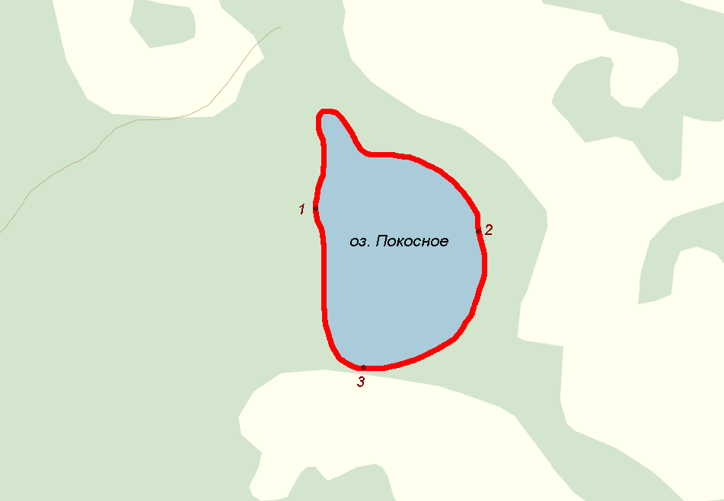
СХЕМА ГРАНИЦ РЫБОВОДНОГО УЧАСТКА №10
Наименование рыбоводного
участка
Описание границ рыбоводного
участка
длина (м),
ширина (м),
площадь (га)
Муниципальное
образование,
вид рыболовства
оз. Покосное
Географические координаты точек
(с использованием системы координат WGS84)
№
точ Е (долгота), N (широта)
ки
1. 64°16′59″ 54°56′35″
2. 64°17′32″ 54°56′32″
3. 64°17′8″ 54°56′16″
Площадь – 42 га
Куртамышский
район
Жуковский
сельский совет
Товарное рыбоводство
оз. Покосное
от т. 1 до т. 2 по береговой линии; от т. 2 до т. 3 по береговой линии; от т. 3 до т. 1 по береговой линии.
Условные обозначения:
- Граница рыбоводного
участка

